Slide 1


MANUAL D’ÚS
Dispositius d’Impressió i PaperCut MF
OCTUBRE 2025

Slide 2
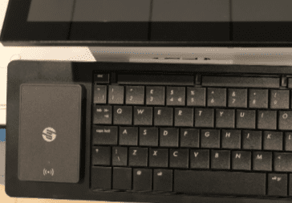
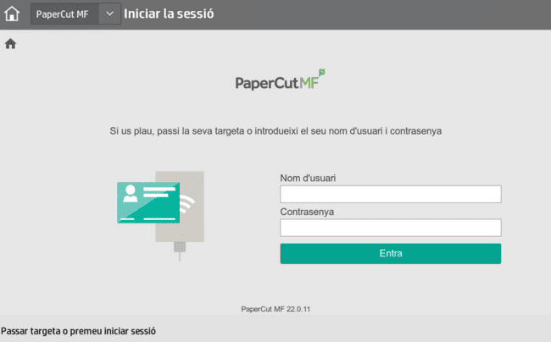
PROCÉS D’AUTENTICACIÓ
Inici de sessió
1
Sempre serà necessari desbloquejar els dispositius multifunció per a poder utilitzar-los.
Per fer-ho hi han dues opcions:
    Acostar el carnet de l’ESMUC al lector de targetes.
    Introduir en el teclat el vostre nom d’usuari i contrasenya.
2
Manual d’Us - Dispositius d’Impressió i PaperCut MF

Slide 3
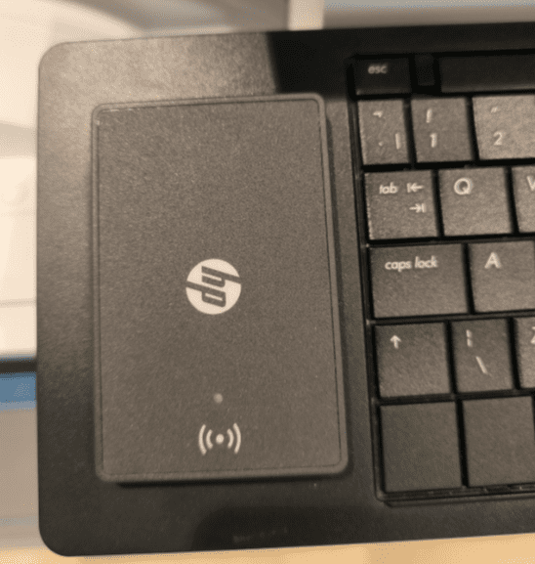
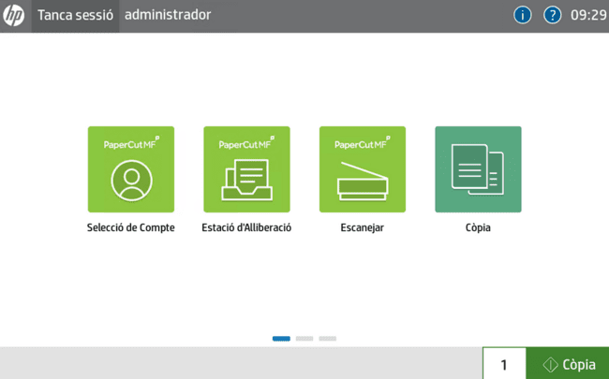
PROCÉS D’AUTENTICACIÓ
Inici de sessió
Autenticació mitjançant el carnet de l’ESMUC:
Haureu de passar el carnet de l’ESMUC per sobre del lector de targetes per desbloquejar l’equip.
Manual d’Us - Dispositius d’Impressió i PaperCut MF

Slide 4
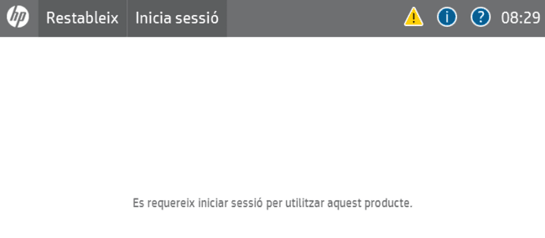
PROCÉS D’AUTENTICACIÓ
Inici de sessió
1
Autenticació mitjançant usuari i contrasenya:
Prémer la pantalla táctil sobre “Inicia sessió”
Introduir el vostre usuari.
Introduir la vostra contrasenya.
2
3
Manual d’Us - Dispositius d’Impressió i PaperCut MF

Slide 5





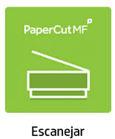
ÚS DE LES FUNCIONS DE LA IMPRESSORA
IMPRESSIÓ
FOTOCÒPIA
ESCANEIG
Manual d’Us - Dispositius d’Impressió i PaperCut MF

Slide 6


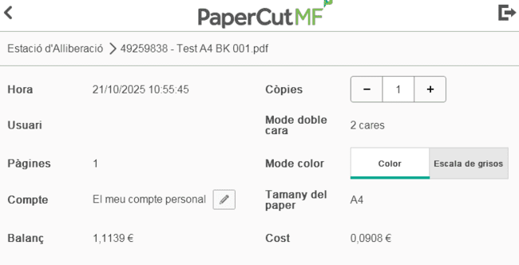
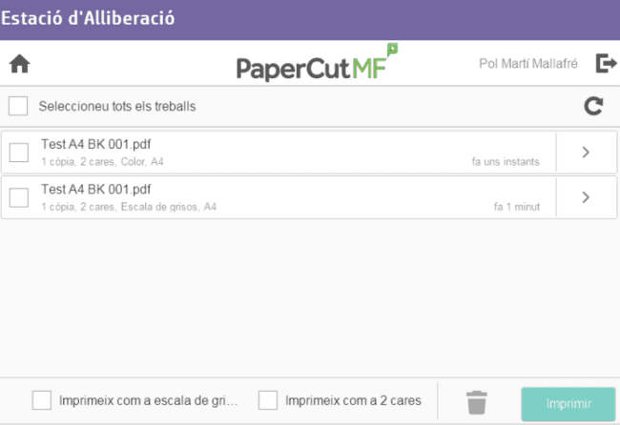

ÚS DE LES FUNCIONS DE LA IMPRESSORA
IMPRESSIÓ
Un cop cliqueu al botó d’Estació d’Alliberació, s'obrirà el menú on podeu alliberar els documents que desitgeu.
En aquest menú podrem elegir si volem el document a escala de grisos o a doble cara.
Prement a en aquesta opció podrem obrir les propietats del document.
On finalment podem elegir si imprimir el document o esborrar-lo.
Se’ns obrirà el següent menú on podem triar el nombre de còpies que voldríem realitzar.
Manual d’Us - Dispositius d’Impressió i PaperCut MF

Slide 7
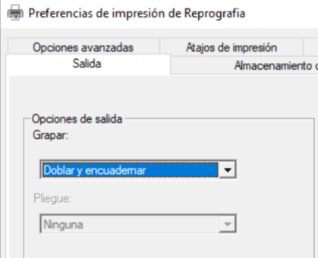
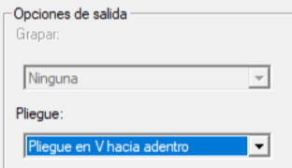
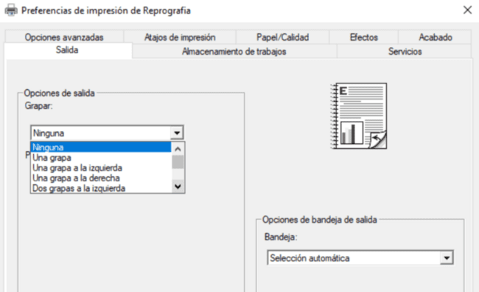

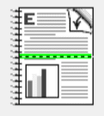
ÚS DE LES FUNCIONS DE LA IMPRESSORA
IMPRESSIÓ
Format Quadern:
Haurem de seleccionar l’opció de “Doblegar i enquadernar”
Format Díptic:
Haurem de seleccionar l’opció de “Pleg en V cap a dins” o “Pleg en V cap a fora” segons si desitgem les lletres a dins del pleg o fora del pleg.
En cas que necessitem imprimir en format Díptic o Quadern ho podreu localitzar a l’apartar de Preferències del Driver d’impressió.
Un cop dins, haurem de dirigir-nos a l’apartat de Sortida.
On podrem observar que queda amb dues grapes al mig del full.
En aquest cas podem observar que el text queda dins del pleg.
Manual d’Us - Dispositius d’Impressió i PaperCut MF

Slide 8


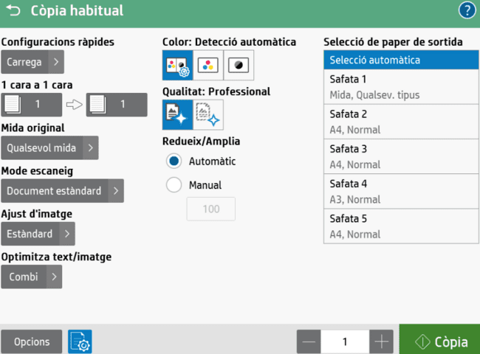
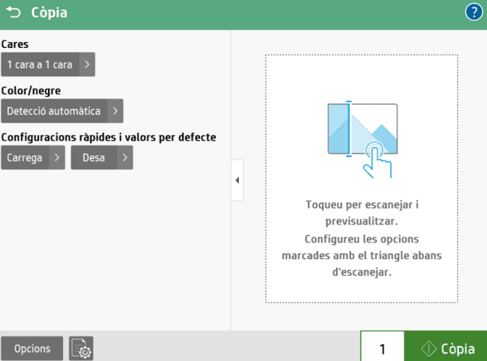

ÚS DE LES FUNCIONS DE LA IMPRESSORA
FOTOCÒPIA
Un cop cliqueu al botó de Còpia, s'obrirà el menú on podeu elegir les opcions que us siguin necessàries al fer la fotocòpia del vostre document.
En cas que les opcions que necessitem unes opcions més acurades per fotocopiar el nostre document, podem pitjar la opció de copia avançada.
Un cop tinguem les opcions clares podem elegir el nombre de fotocòpies que volem realitzar.
On per finalitzar simplement haurem de prémer el botó de Còpia.
Manual d’Us - Dispositius d’Impressió i PaperCut MF

Slide 9
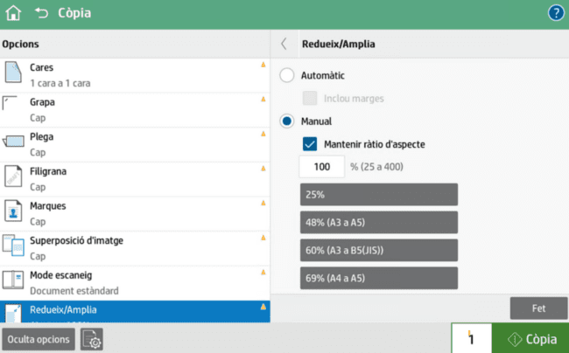
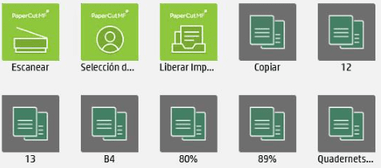

ÚS DE LES FUNCIONS DE LA IMPRESSORA
FOTOCÒPIA
A la pantalla principal de la impressora, podreu localitzar certes configuracions de Còpia predeterminades que s’han creat ajustar per certes necessitats.
En cas que les opcions predeterminades no s’adequin al tamany de foli que vosaltres necessiteu. Podreu modificar les opcions pitjant a l’opció de Cópia Avançada.
A l’apartat de “Redueix/Aplia” podrem modificar el percentatge per tal que la còpia s’ajusti al tipus de full que tinguem.
Per desplegar les opcions simplement heu de prémer el botó d’Opcions de la part posterior esquerra.
Manual d’Us - Dispositius d’Impressió i PaperCut MF

Slide 10

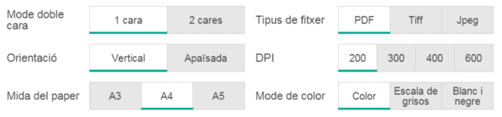
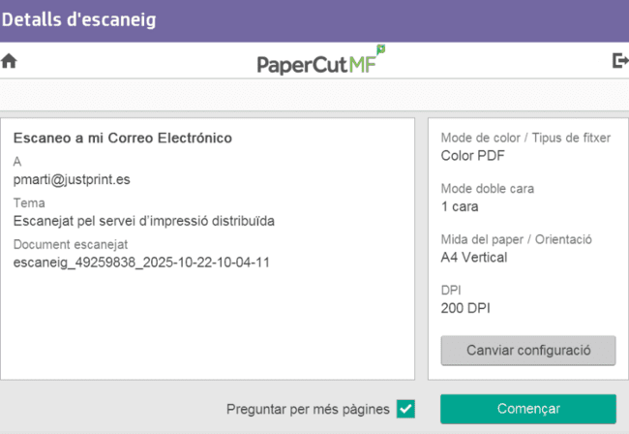


ÚS DE LES FUNCIONS DE LA IMPRESSORA
ESCANEIG
Un cop cliqueu al botó d’Escaneig, se'ns obrirà el menú on podeu elegir les opcions que us siguin necessàries al fer la Escanejar del vostre document al correu electrònic.
En cas que les opcions predeterminades no siguin suficients, podeu primer el botó de “Canviar Configuració”.
On s'obrirà un menú on podreu elegir les opcions que necessiteu per escanejar el vostre document.
En cas que desitgeu escanejar més documents podeu seleccionar la opció “Preguntar per més pàgines”.
Per finalitzar, simplement heu de prémer l’opció “Començar”.
Manual d’Us - Dispositius d’Impressió i PaperCut MF

Slide 11
FINALITZAR SESSIÓ DE LA IMPRESSORA.
Un cop hagueu finalitzat totes les tasques que voleu realitzar amb la impressora, haureu de finalitzar la vostra sessió, per fer-ho:
Simplement haureu de prémer el botó “Tanca sessió” que podreu localitzar a la part superior esquerra de la pantalla.
Manual d’Us - Dispositius d’Impressió i PaperCut MF

Slide 12



GRÀCIES
www.semic.es | info@semic.es
MADRID
T. 91 789 65 90
BARCELONA
T. 93 492 41 50
LLEIDA
T. 973 28 08 00
GIRONA
T. 93 492 41 50
MANRESA
T. 93 492 41 50
SEVILLA
T. 955 25 04 70
VALENCIA
T. 91 789 65 90
ZARAGOZA
T. 91 789 65 90
CANARIAS
T. 91 789 65 90
ANDORRA
T. +376 80 82 90

